Slide 1
Вселенная серебра
Руководитель: учитель химии Макаркина Мария Юрьевна
Выполнил ученик МОУ СОШ №11 Леханов Иван

Slide 2
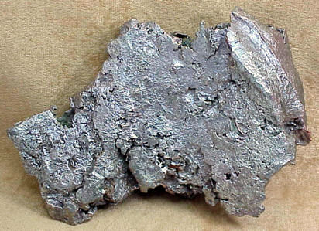
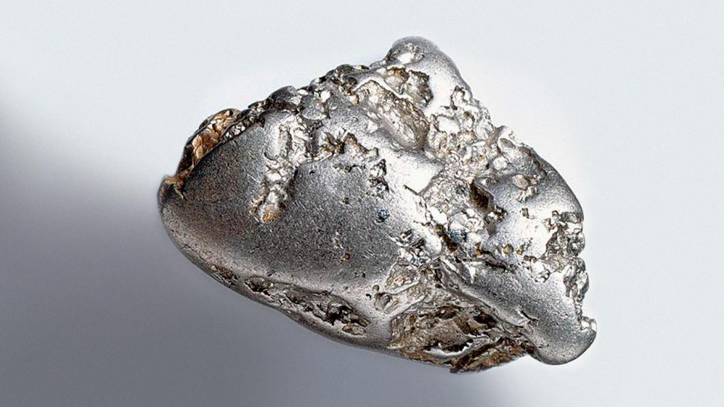
Серебро в чистом виде

Slide 3
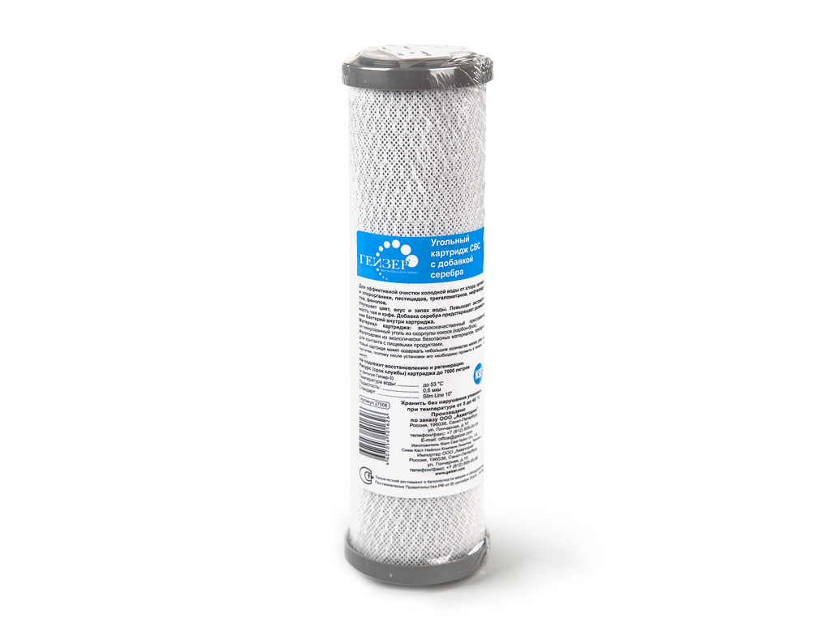
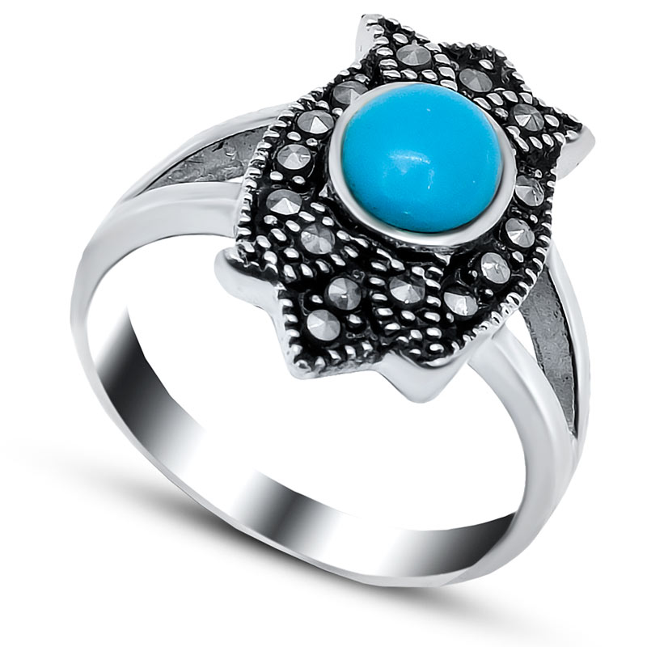
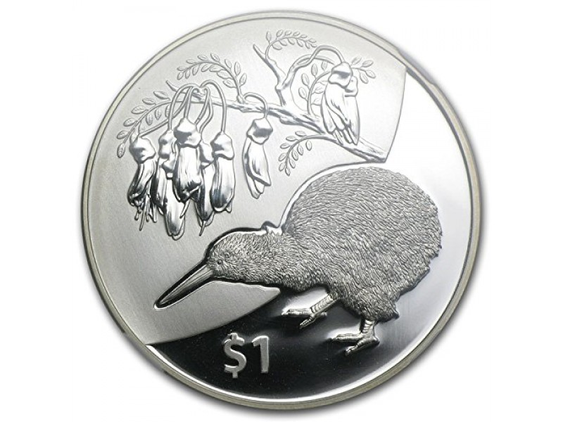
Что нам известно о серебре?
Фильтры
Украшения
Монеты

Slide 4

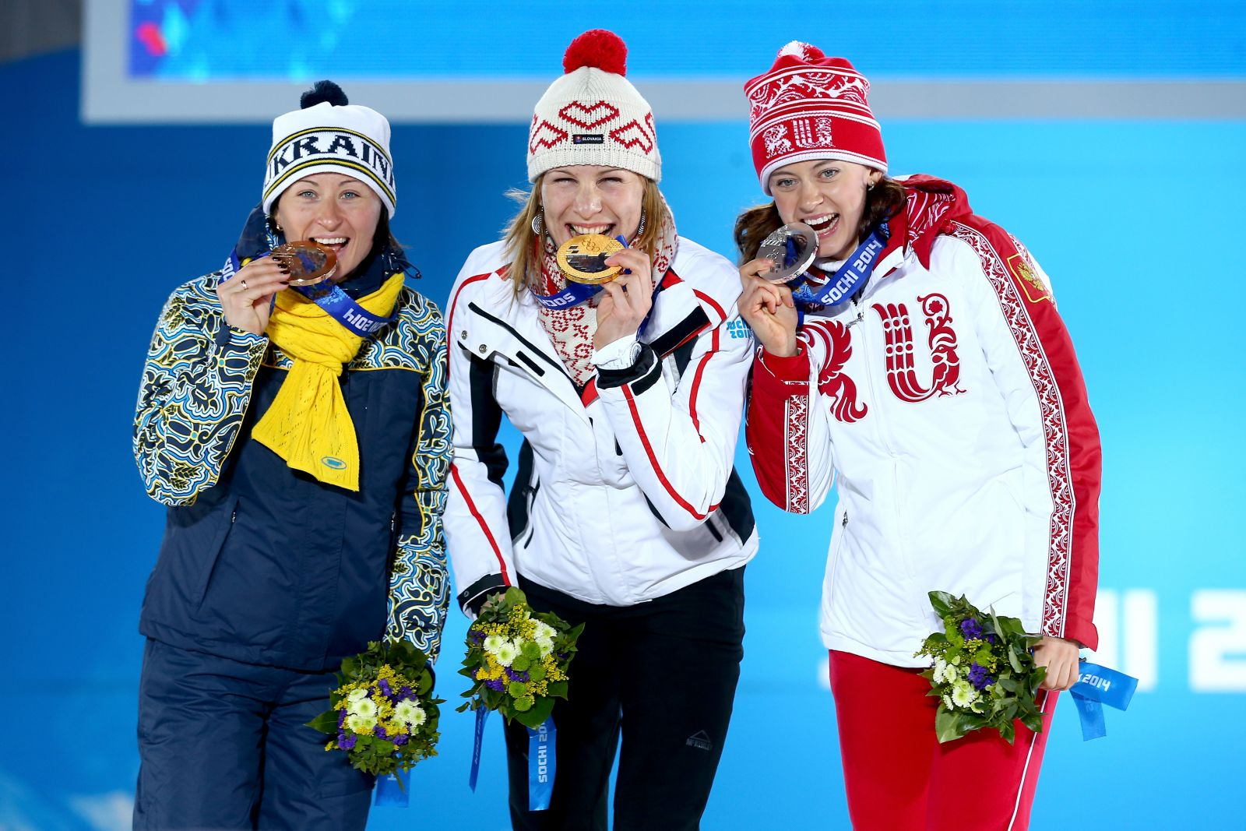
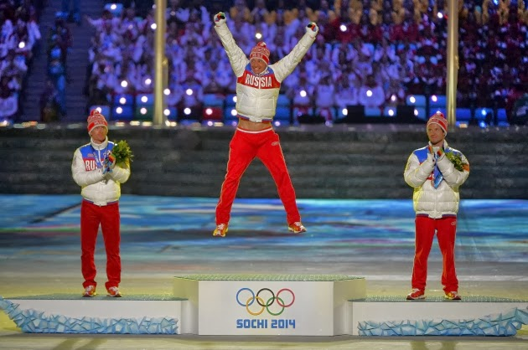
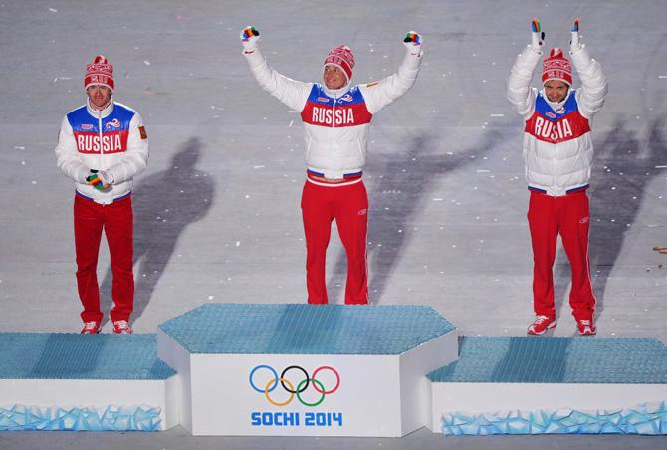
Почему?

Slide 5

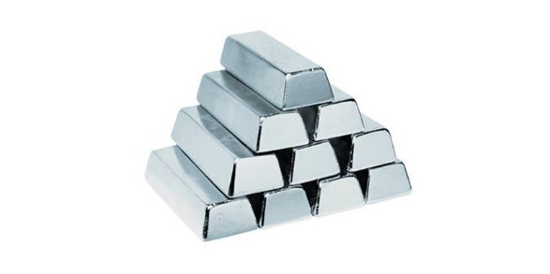

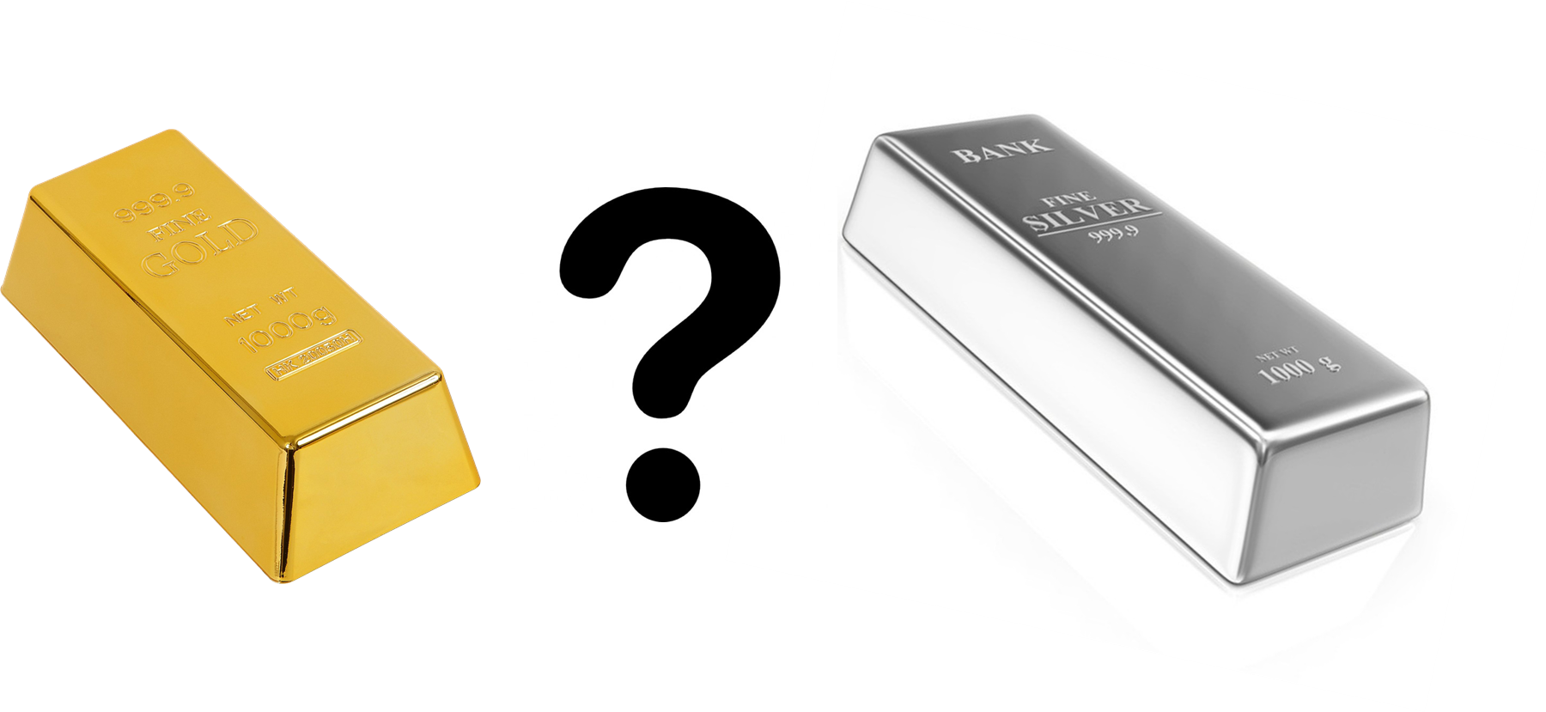
Гипотеза
1.Серебро может быть более полезным для человека чем золото

Slide 6

Цели работы
1.Сравнить свойства серебра со свойствами золота.
2.Вывести уровень знания учащихся на тему «Серебро».

Slide 7
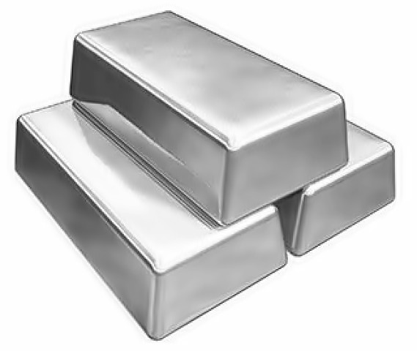
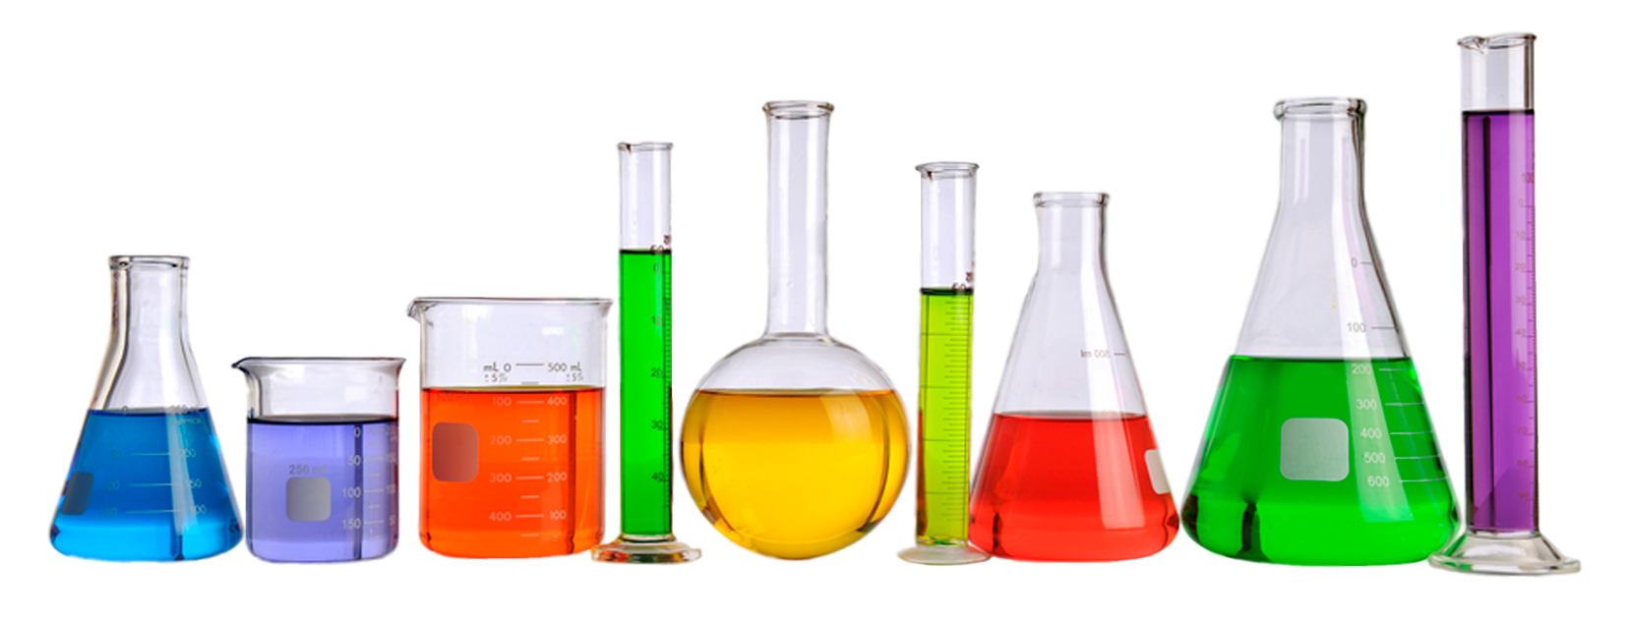
Задачи
1.Узнать больше о серебре.
2. Проверить факты, связанные с серебром.
3. Выяснить уровень знаний учащихся.

Slide 8
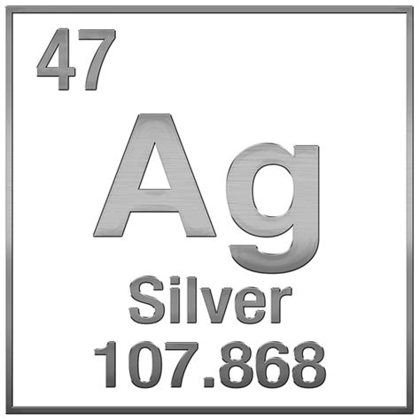
Серебро
Простое вещество серебро — ковкий, пластичный благородный металл.
Температура плавления — 962 °C
плотность — 10,5 г/см³.

Slide 9
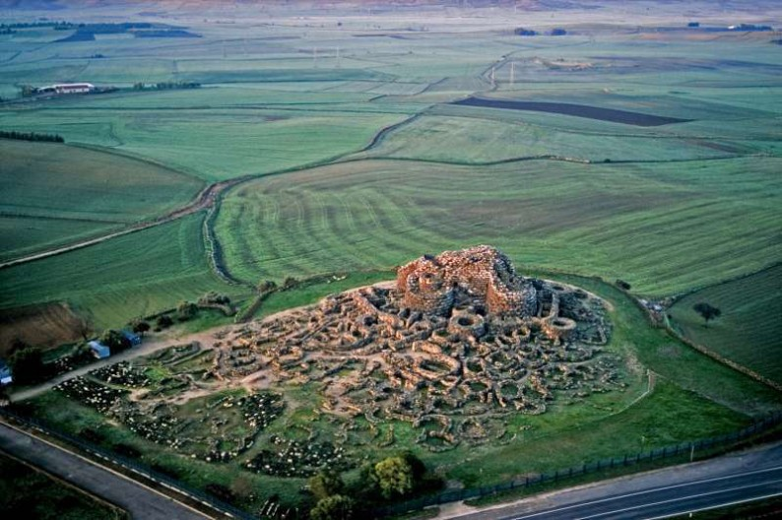
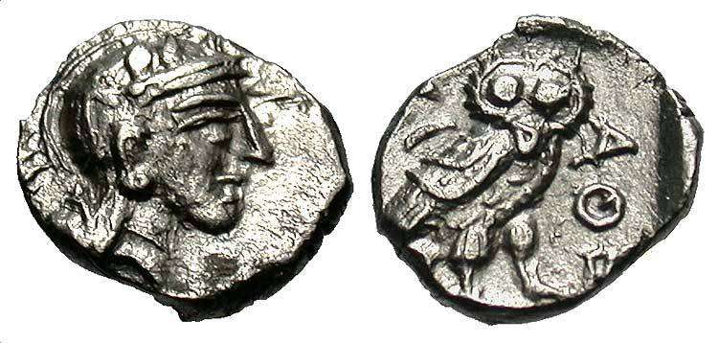
История
Одним из древнейших центров добычи и обработки серебра была доисторическая Сардиния, где оно было известно с раннего энеолита

Slide 10
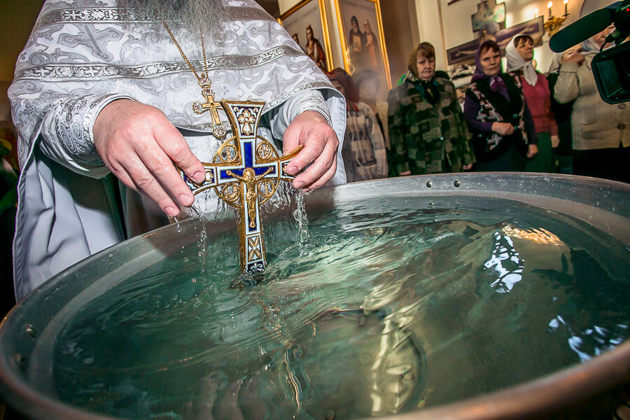
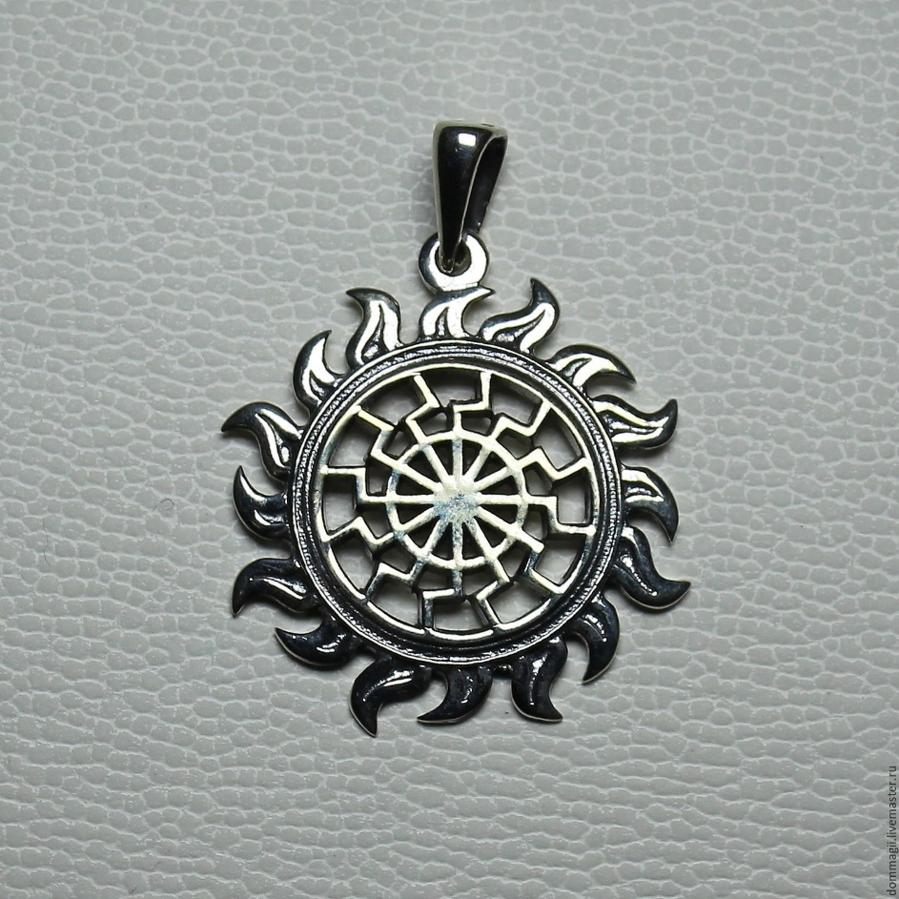
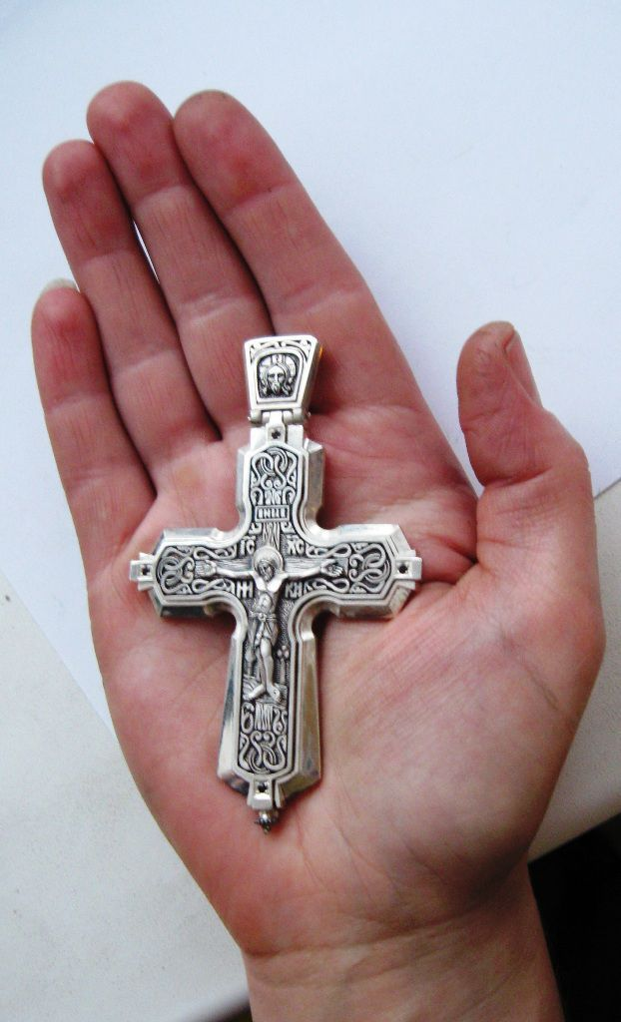
История

Slide 11
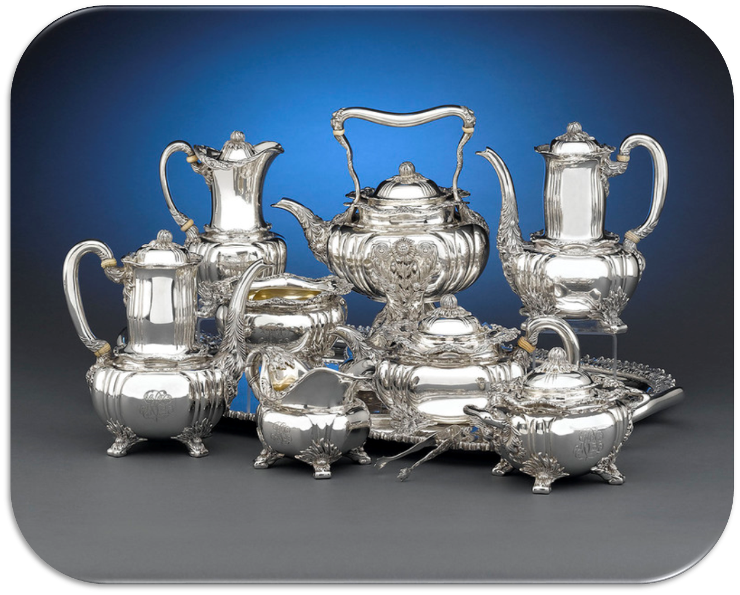
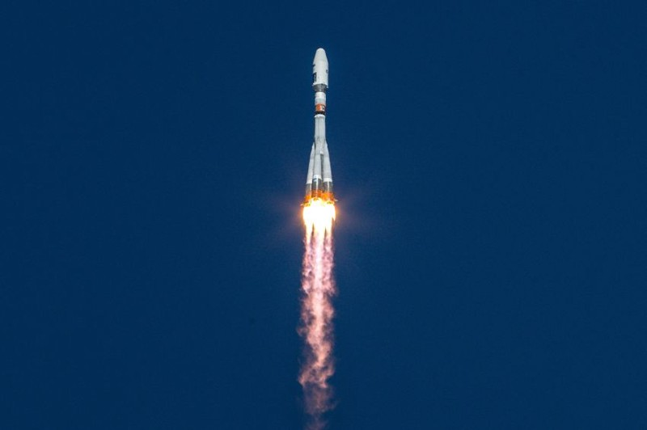
История
С середины XIII века серебро становится традиционным материалом для изготовления посуды.
Много серебра используется в военной промышленности: в ракетах, торпедах, на подводных лодках.

Slide 12
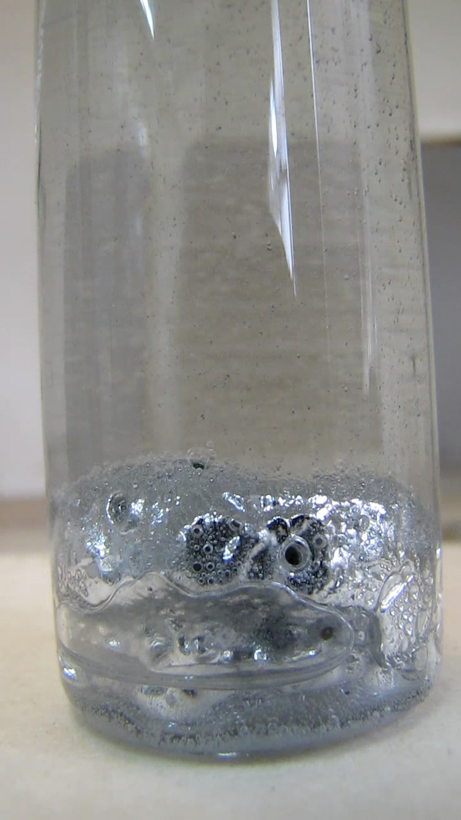
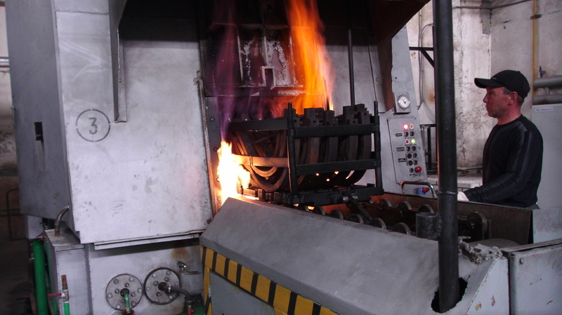
Добыча серебра
Амальгамация. Это метод, при котором серебро получают путем растворения в ртути.
Цианирование – наиболее популярный способ извлечения серебра. Руды помещают в раствор цианидов щелочных металлов.

Slide 13
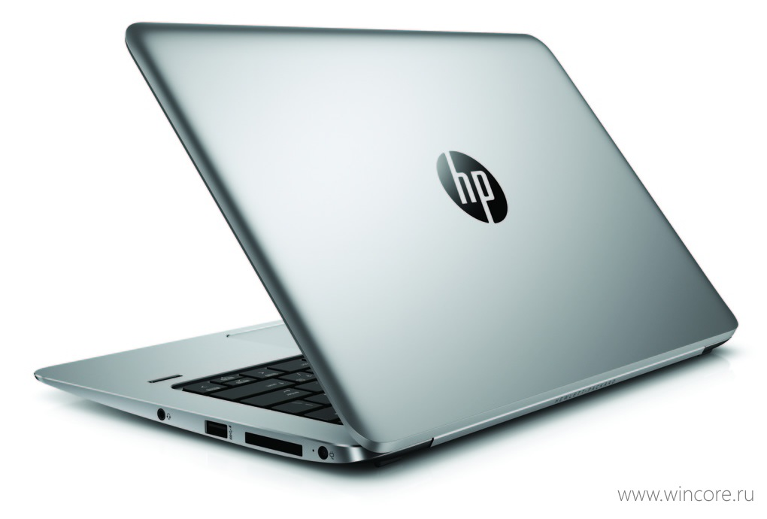
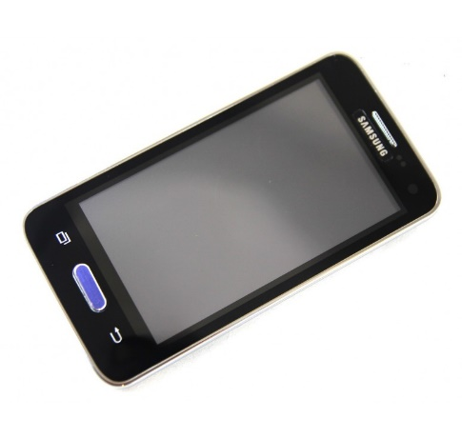
Использование серебра
Самый электропроводный металл- серебро.
1.Серебро - 62 500 000.
2.Медь – 59 500 000.
3.Золото – 45 500 000.
4.Алюминий - 38 000 000.

Slide 14
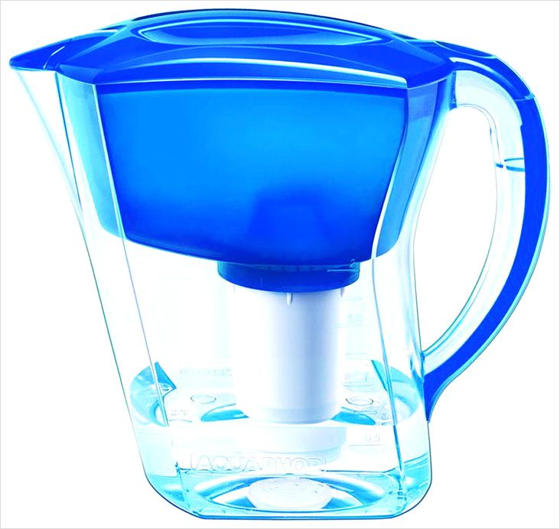
Использование серебра
Серебро-фильтр.
Фильтр с серебром подобен антибиотикам, он удаляет из воды микробов.

Slide 15
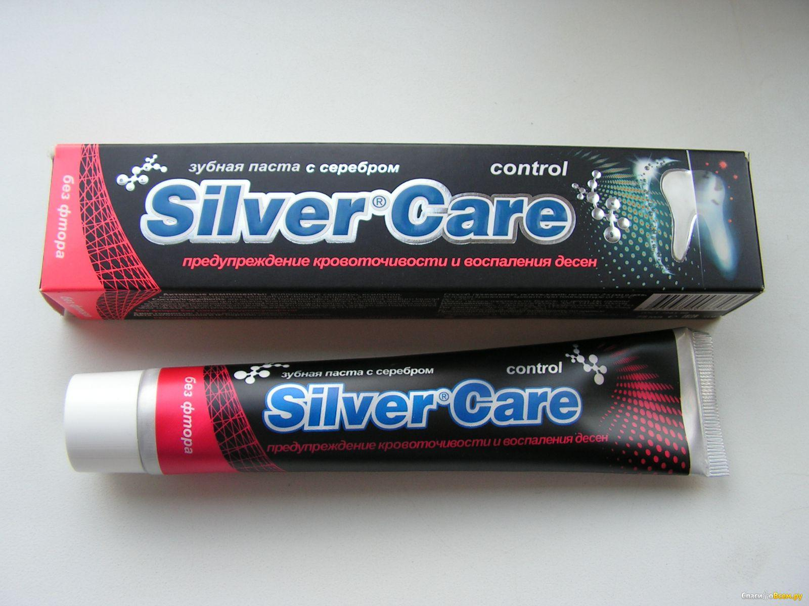
Использование серебра
Серебро применяется в стоматологии как антисептик природного происхождения: зубные пасты с серебром, растворы серебра для защитного покрытия зубов.

Slide 16
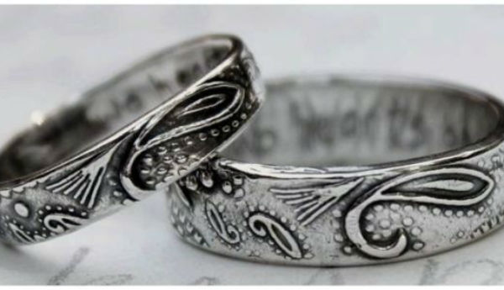

Серебро-диагност
Обращайте внимание на свои серебряные украшения, при постоянном их почернении, вполне вероятно, у вас нарушение функции щитовидной железы.
Визит к врачу не стоит откладывать.

Slide 17

Использование серебра
Серебро имеет почти стопроцентный коэффициент отражения света.

Slide 18
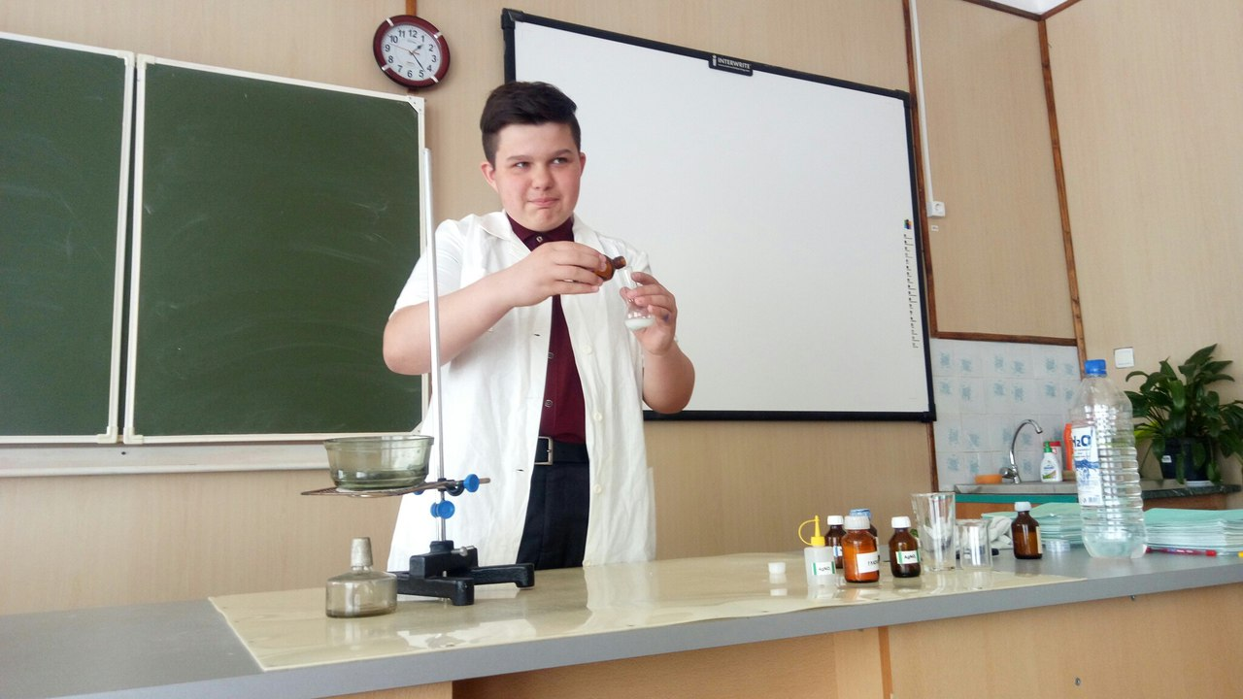
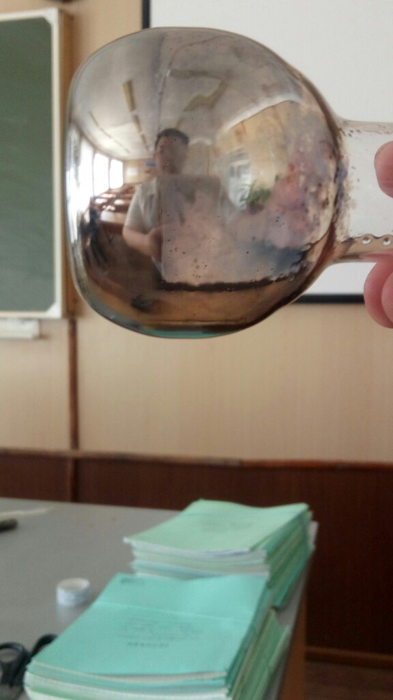
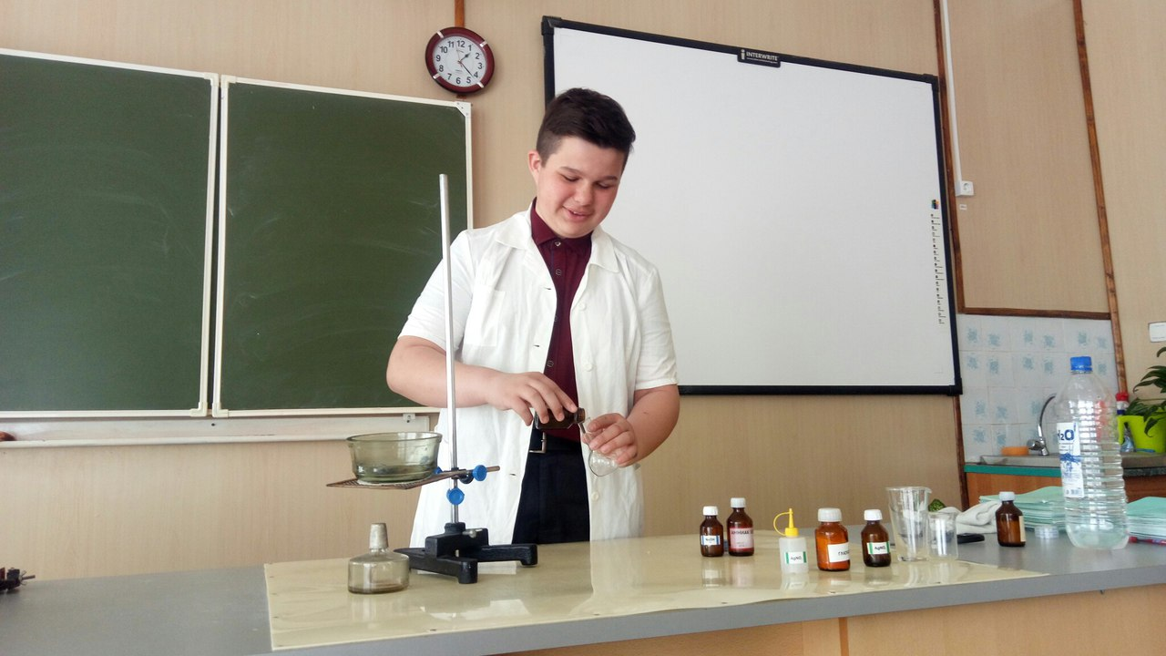
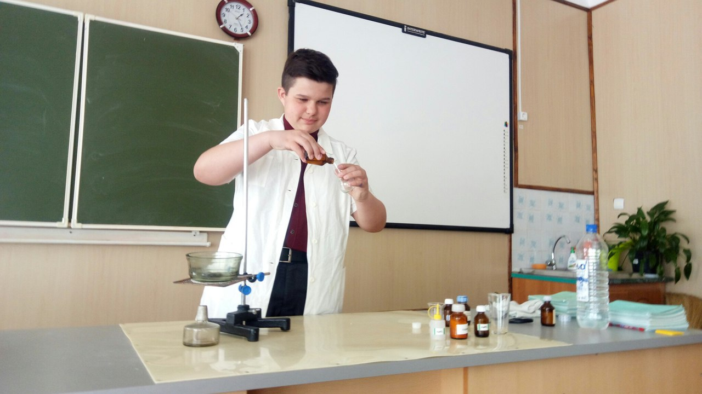
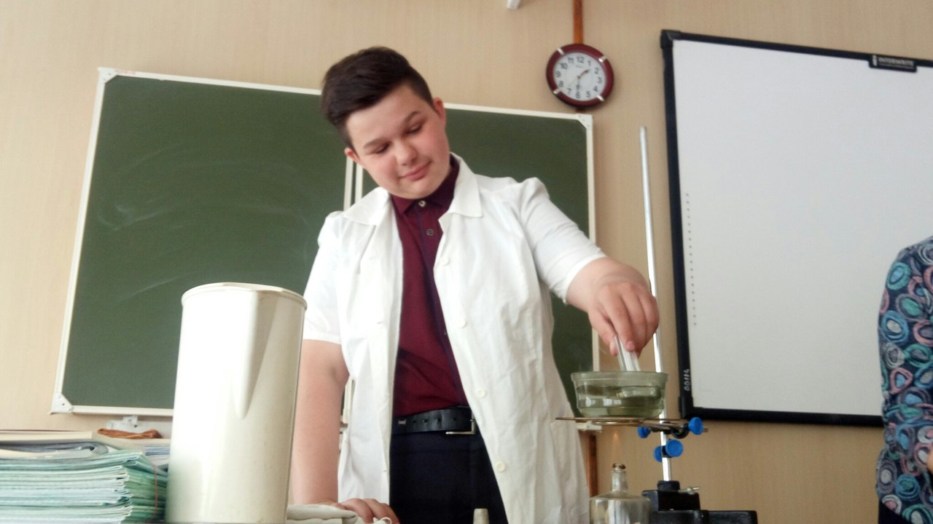
Эксперимент

Slide 19
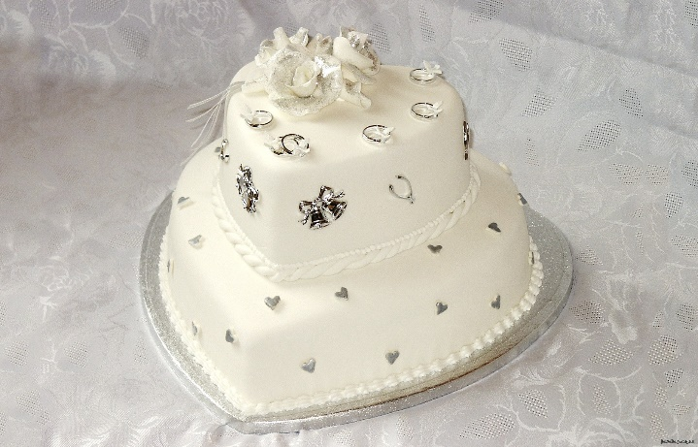
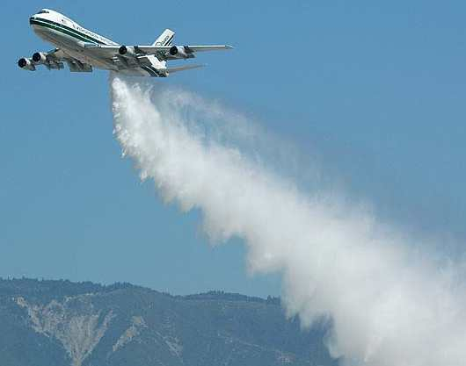
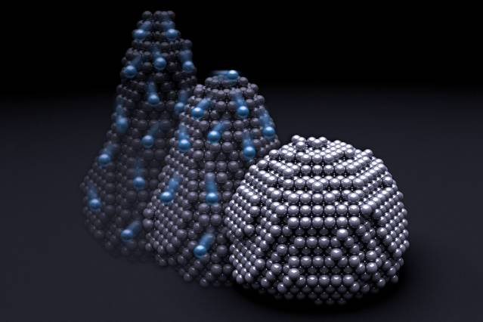
Использование серебра
Сегодня серебро иногда применяют в пищевой промышленности, где оно больше известно, как добавка Е174.
Серебро используется в нано технологиях.
Рукотворная смена погоды, или «разгон облаков», стала возможной благодаря использованию йодистого серебра, распыляемого с самолетов.

Slide 20
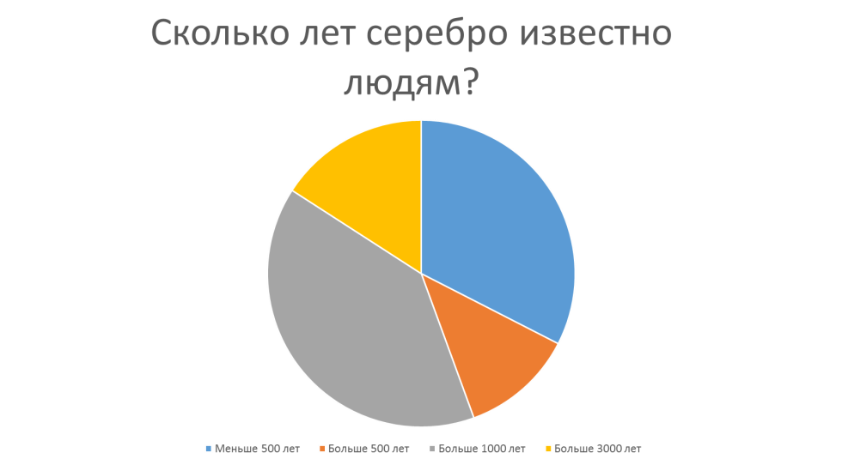
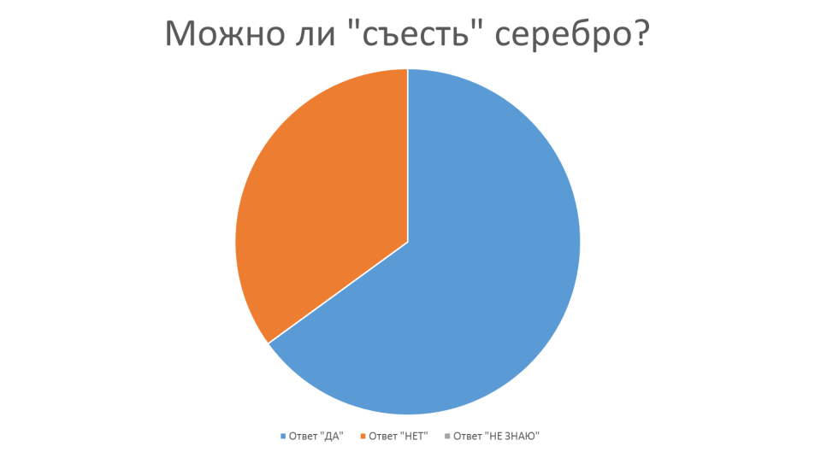
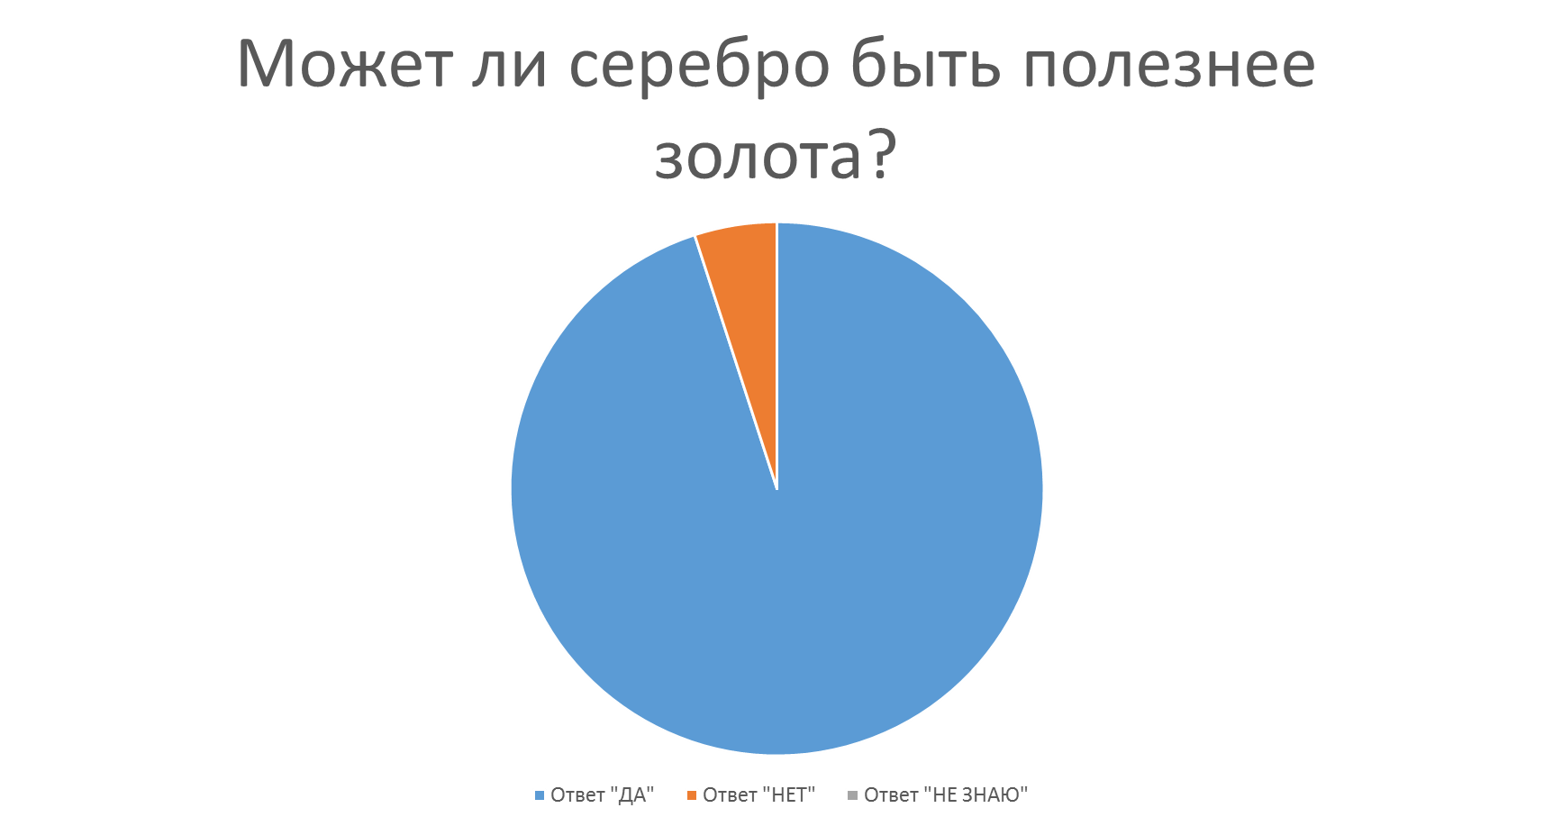
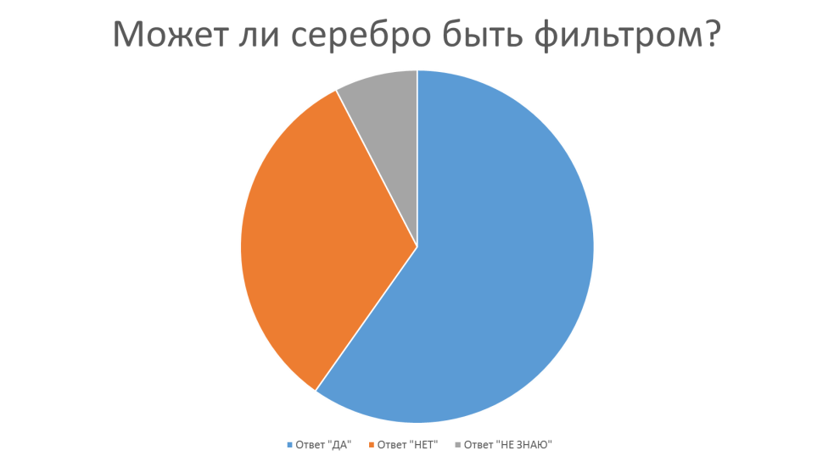

Slide 21
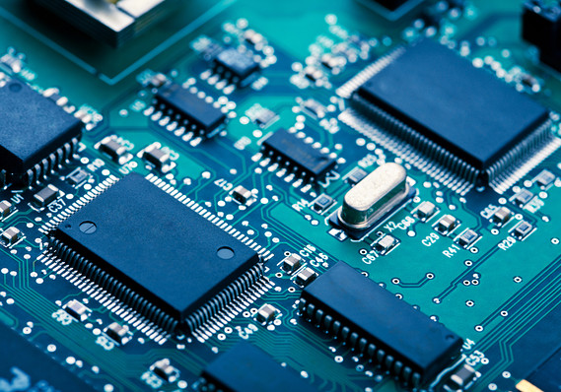
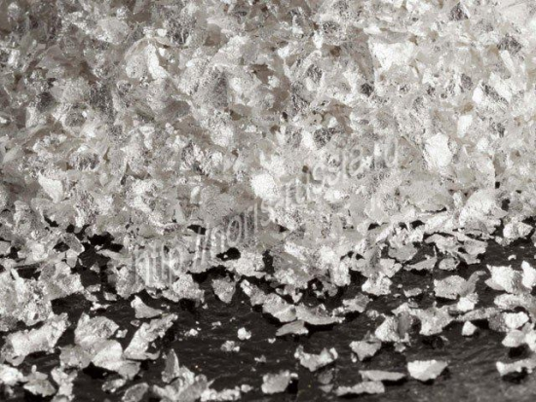
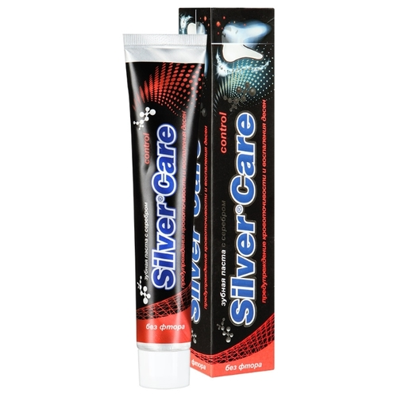
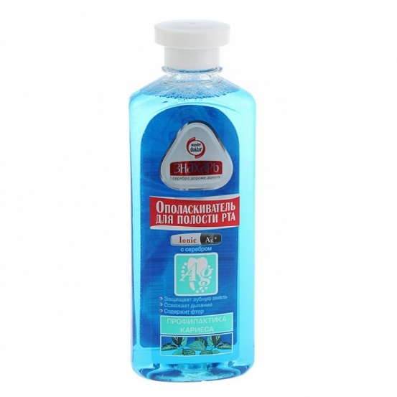
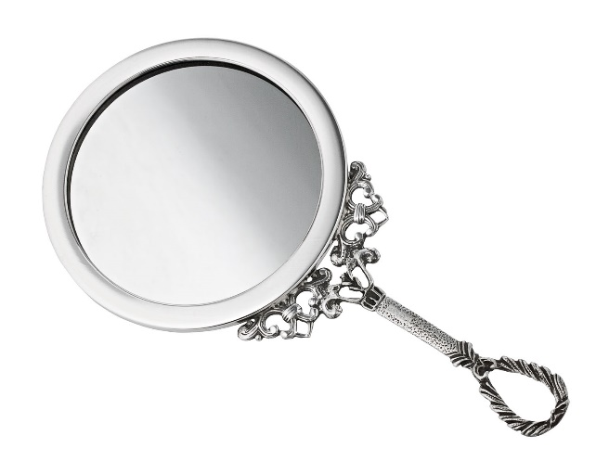
Вывод
Серебро в некоторых отраслях полезнее, а в других на одном уровне с золотом.

Slide 22

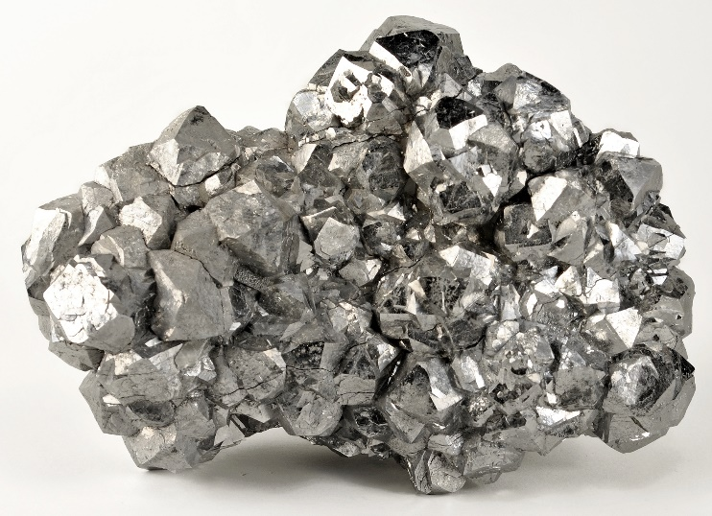
Спасибо за внимание

